Slide 1


Kvikksølv i Gunneklevfjorden - en industriforurenset brakkvannslokalitet
Marianne Olsen, NIVA og Høgskolen i Telemark
Espen Lydersen; Høgskolen i Telemark
Frithjof Moy; Havforskningsinstituttet
Morten Thorne Schaanning, Ian Allan, Jonny Beyer, Marit Mjelde; NIVA
Espen Eek, Gunvor Baardvik; NGI
Marianne Olsen
Miljøringen 03.06.2015

Slide 2
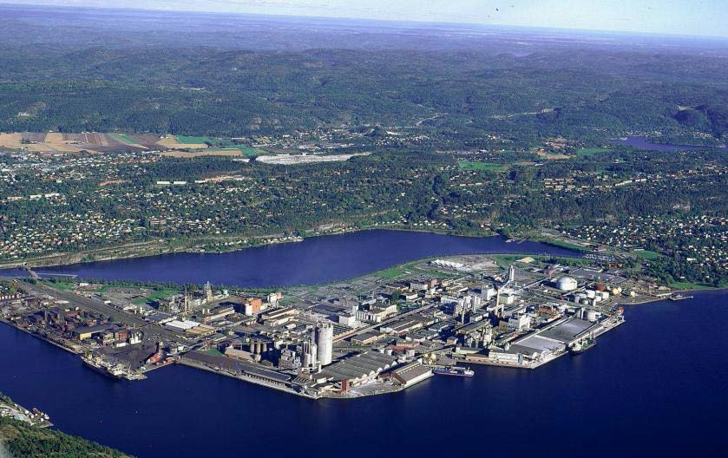
Ca 730 000 m²
Max dyp 10 m
Saltholdighet 3-5 ‰
Foto: hydro.com
Totalt utslipp 80 tonn Hg (1947-1988)
Dagens kilder:
Skienselva, kjølevann, atmosfærisk, sedimentet, nedbørsfelt

Slide 3
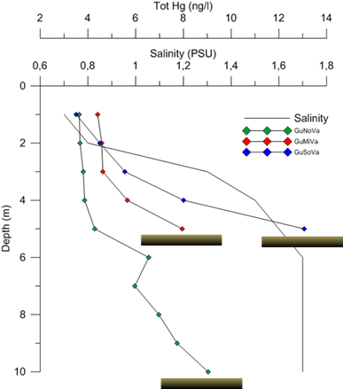
Kvikksølv i vannsøylen (kl II)
Figur: Espen Eek, NGI
Tot-Hg i bunnvannet påvirket av sedimentet, ikke Met-Hg

Slide 4
Ca 70 000 m² undervannsvegetasjon
Kart: Trine Bekkby, NIVA

Slide 5
Kartlegging av brakkvannseng
Svært viktig lokalitet
13 arter registrert
Mulig rødlistet Vasskrans
Foto: Frithjof Moy, IMR

Slide 6
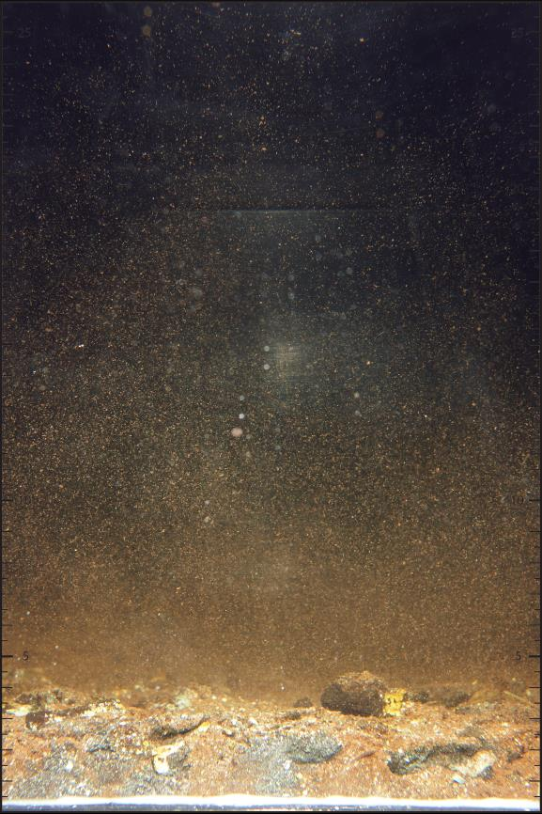
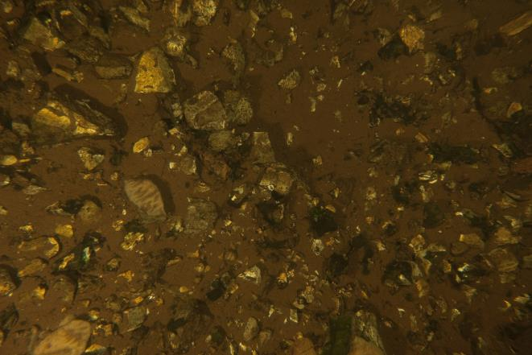
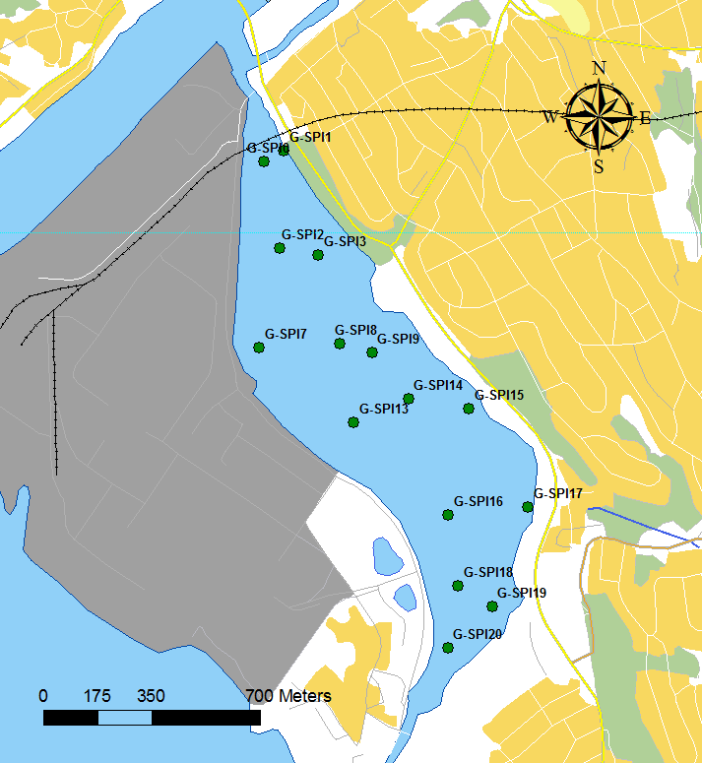

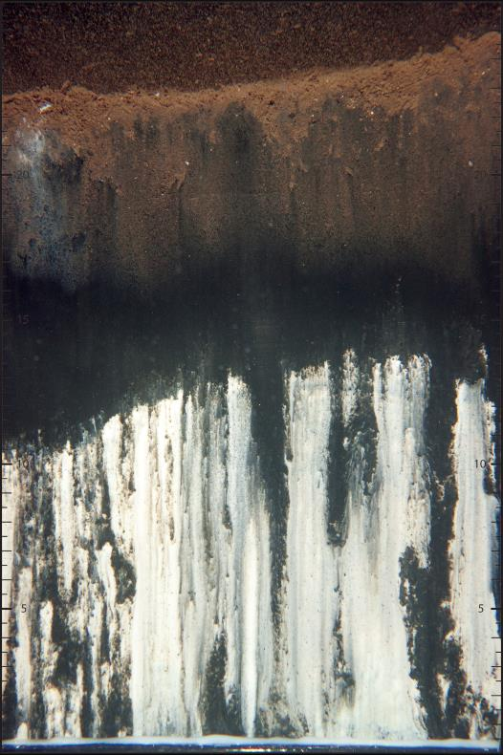
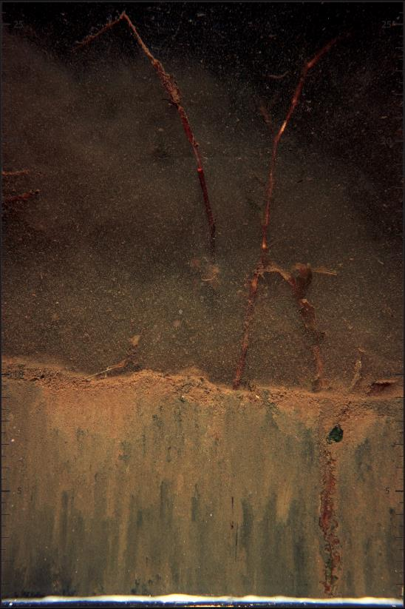
Tot-Hg i sediment,
0-10 cm
(kl V)
16,4 mg/kg tørrvekt
6,9 mg/kg tørrvekt
25,5 mg/kg tørrvekt
98,1 mg/kg tørrvekt
Foto: Bjørnar Beylich, NIVA

Slide 7
Kl II/III
0,63
Kl IV/V
1,6

Slide 9
Elektrode-målinger
Utenfor vegetasjonsområdet: preget av forurensningssituasjonen

Slide 10
Detaljer fra vegetasjonsområdet, 0-10 cm
Gode betingelser for sulfatreduserende bakterier

Slide 11
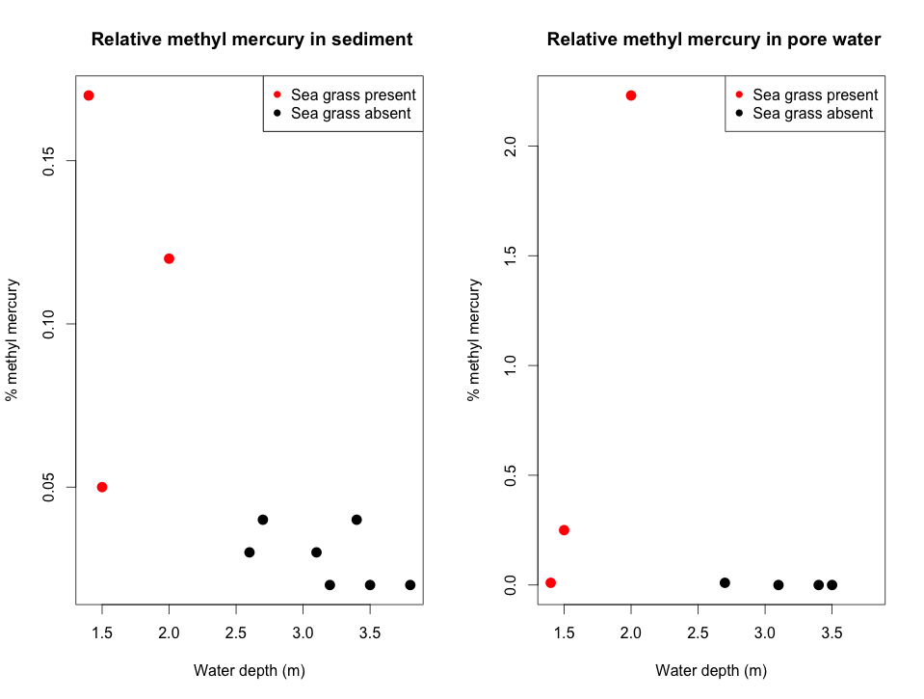
% Met-Hg i sediment og porevann, 0-10 cm
NB!
Konsentrasjonen av Met-Hg i porevann er høyere innenfor enga enn utenfor
Nedre vekstgrense ca 2,5 m

Slide 12
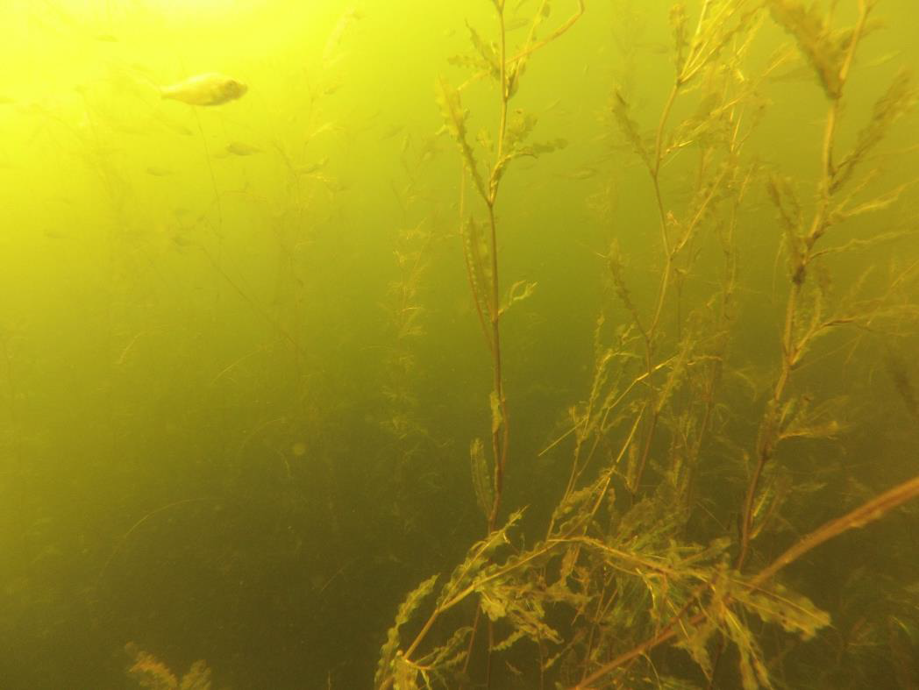
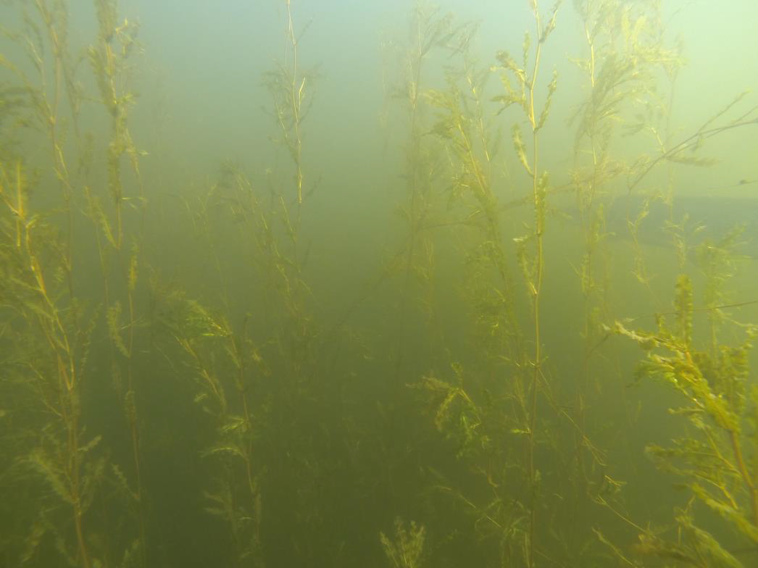
Lavere Tot- og Met-Hg i sediment i enga enn utenfor
Høyere Met-Hg i porevann i enga enn utenfor
Høyere % Met-Hg i sediment og i porevann i enga
– hva betyr det for dyrelivet?
Foto: Frithjof Moy, IMR

Slide 13
Tilstedeværelse av bunndyr innenfor og utenfor vegetasjonen
Betydelig høyere antall bunndyr i enga enn utenfor, dominert av tanglopper og fjærmygglarver

Slide 14
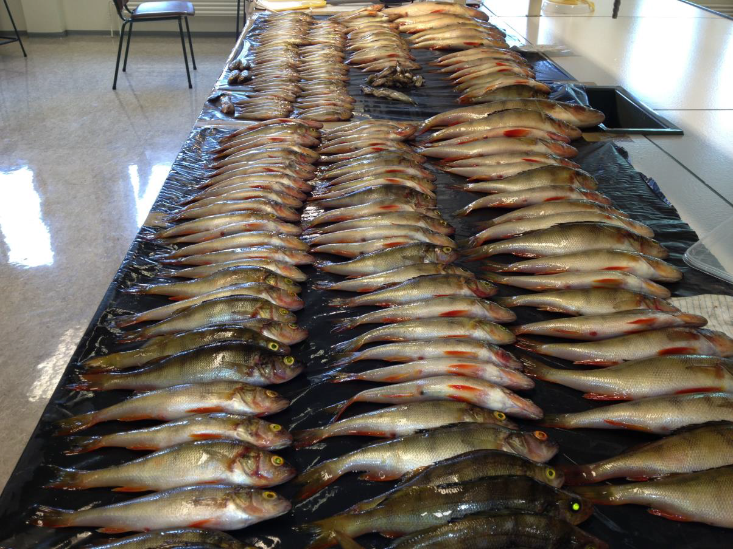
Foto: Marianne Olsen, NIVA/HiT
All fisk fanget i tilknytning til enga

Slide 15
Næringsopptak og Hg i organismer
Konsumgrense 0,5 μg/g våtvekt
= ca 2 500 ng/g tørrvekt

Slide 16
Bioakkumulering av Met-Hg
(NB! Ikke normalisert til fettprosent)

Slide 17
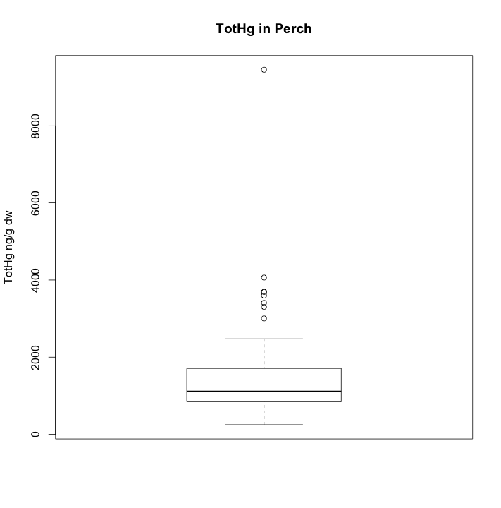
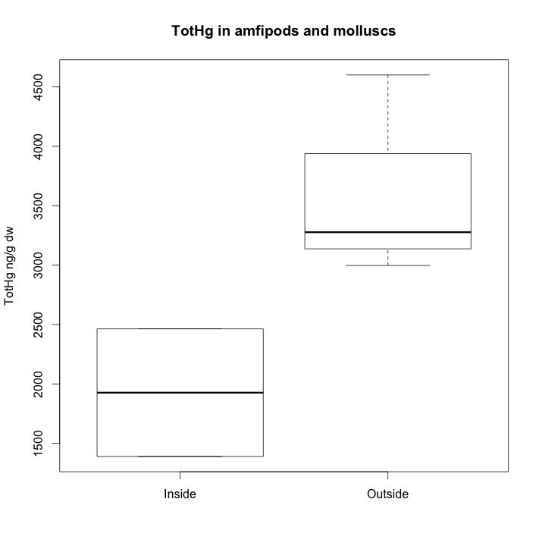
Enga er trolig det
viktigste beiteområdet

Slide 18
Sedimentet påvirker konsentrasjonen av Hg i bunnvannet
Konsentrasjonene av Tot-Hg og Met-Hg i sedimentet er lavest i enga
Konsentrasjonene av Met-Hg i porevann er høyest i enga
% Met-Hg i sediment og porevann er høyest i enga
Sediment trolig hovedkilde til opptak av Met-Hg i organismer
Met-Hg bioakkumulerer i næringskjeden
Størst mangfold og tetthet av organismer i enga
Fisken beiter i hovedsak i enga
Enga er en svært viktig lokalitet

Slide 19




Takk for oppmerksomheten!
marianne.olsen@niva.no
marianne.olsen@hit.no

